Slide 1


跨越牛熊的核心股2
12月11日 20:15
刘涛
投顾执业编号:A1120619060024
基金从业编号：A20250616011746
专注实战操作研究，独创《人气战法》 《黄金战法》《绝对龙头战法》， 熟知散户操作心理，建立完整盈利模式，精湛的短线技术，准确把握市场热点，帮助散户们在操作中确定方向，深受全国用户喜爱！

Slide 2
01/
02/
03/
当下市场的判断/B点放量
游资/机构票的操作风格
业绩为主，跨越牛市

Slide 3
01
当下市场的判断

Slide 4
中央经济会议解读
宏观政策和去年基本保持一致，货币政策有望延续往年的积极。
值得注意的是，这次提出把促进经济稳定增长、物价合理回升作为货币政策的重要考量，“物价合理回升”也作为货币政策的重要考量，是首次写入经济工作会议这个层级，当前国内CPI、PPI数据仍然相对较弱，这就意味着货币政策仍会保持积极。
同时，继续强调了灵活高效运用降准降息等多种政策工具，保持流动性充裕，春节货币政策常规礼包仍值得期待。
扩内需继续成为明年的首要经济工作任务，
一手促消费，一手扩投资
①科技创新新增强调“建设北京(京津冀)、上海(长三角)、粤港澳大湾区国际科技创新中心。”北京、上海、粤港澳相关的科创中心将受益
会议提出要“实施新一轮重点产业链高质量发展行动”，部分补短板、锻长板的产业有新一轮政策预期
②会议提出深入整治“内卷式”竞争，从“综合整治”到“深入整治”，意味着反内卷将是明年伴随扩内需的重大任务之一。
③第六，全面推动绿色转型，这次新增强调“制定能源强国建设规划纲要，加快新型能源体系建设，扩大绿电应用”，新能源尤其是消纳端将受益。

Slide 5
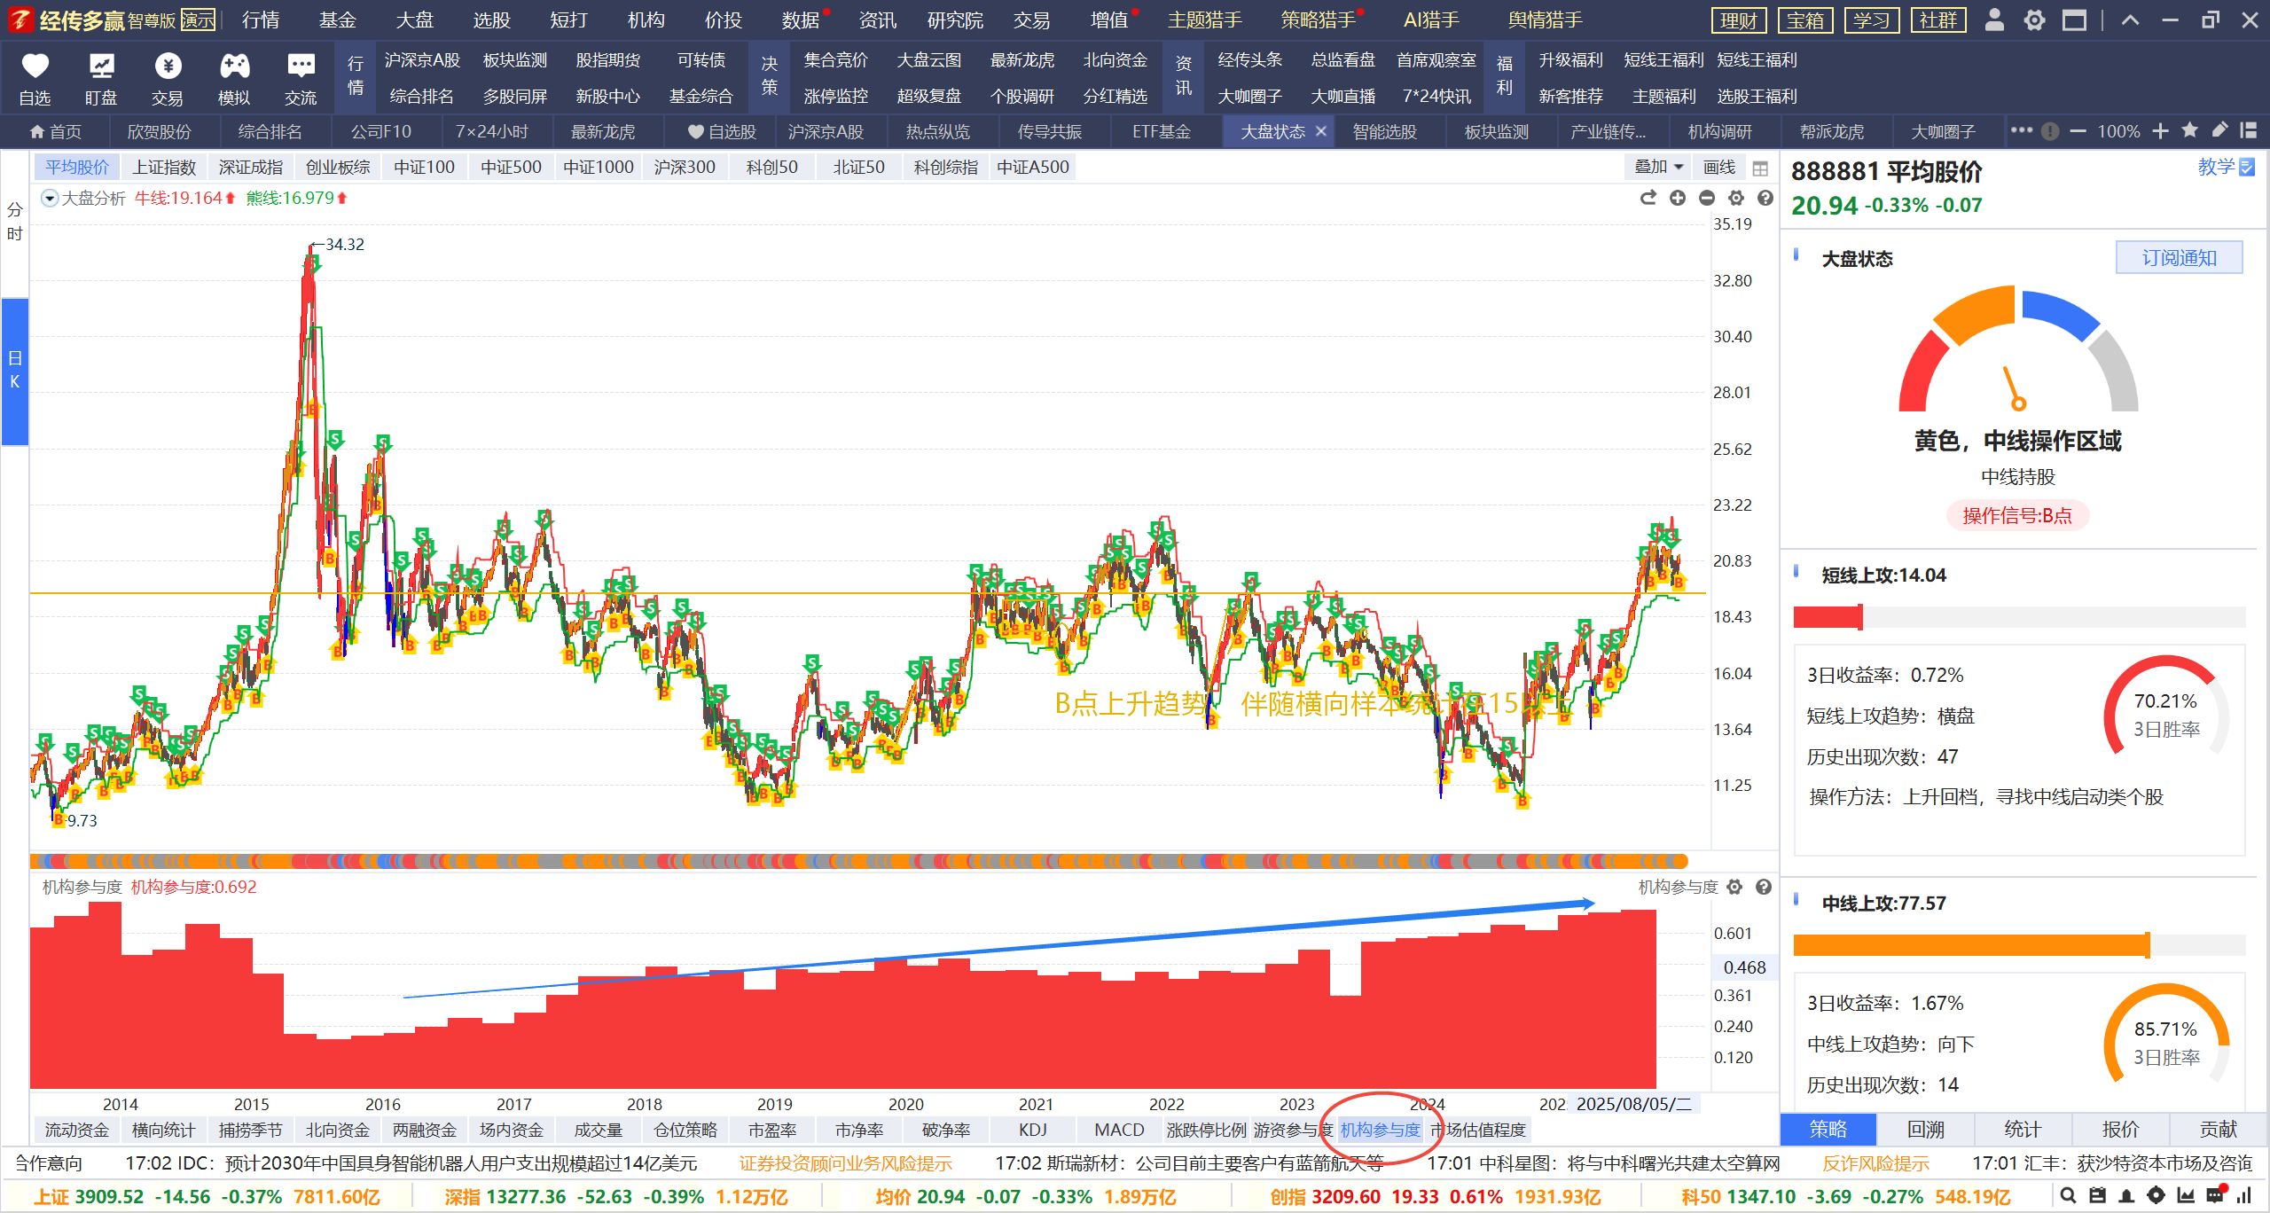
机构参与度逐步增高，市场波动减弱，走趋势

Slide 6
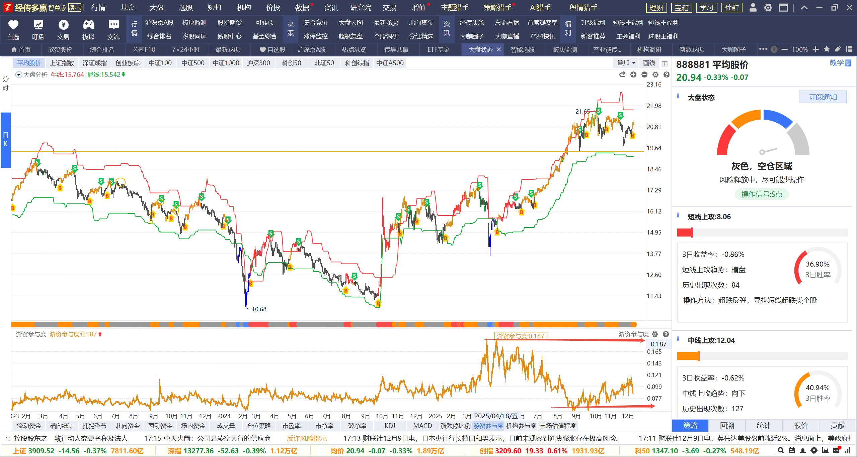
游资参与比例大幅下降，市场受情绪影响减少

Slide 7
四大领域的扩产
半导体材料设备
25年，半导体设备国产化率升至25%，2026年有望开启确定性强的扩产周期，设备全行业订单增速或超过30%，有望达到50%+。良率现在在逐步提升，那么设备国产率必然是加速提升 这一举措就是让整个半导体行业迎来真正的意义上的高景气 。
01
确定扩产机会
人形机器人
02
2026年确实是人形机器人产业从技术验证迈向规模化量产的关键一年，2026年‌：目标是生产‌5-10万台‌Optimus机器人，特斯拉计划在2026年第一季度发布其第三代人形机器人。优必选，25年订单500台，营收4个亿，26年交付目标进一步提升至2000-3000台
商业航天
03
2024年中国商业航天市场规模已达1.2万亿元，预计2030年将突破3.5万亿元，年均复合增长率18%，卫星互联网、可回收火箭、空间信息服务将成为核心增长，第三阶段（2026-2030）：规模化应用期，低轨星座成型，商业发射常态化，下游应用爆发
04
储能
综合多家机构预测，2026年全球储能新增装机容量将出现显著增长。其中，一个较为乐观的预测指出，全球新增装机规模有望达到‌421GWh‌，较2025年的约270GWh实现超过50%的同比增长，中国市场‌：2026年国内储能装机规模预计将达到‌233GWh‌，同比增长约70%

Slide 8
02
游资与机构票的区别

Slide 9
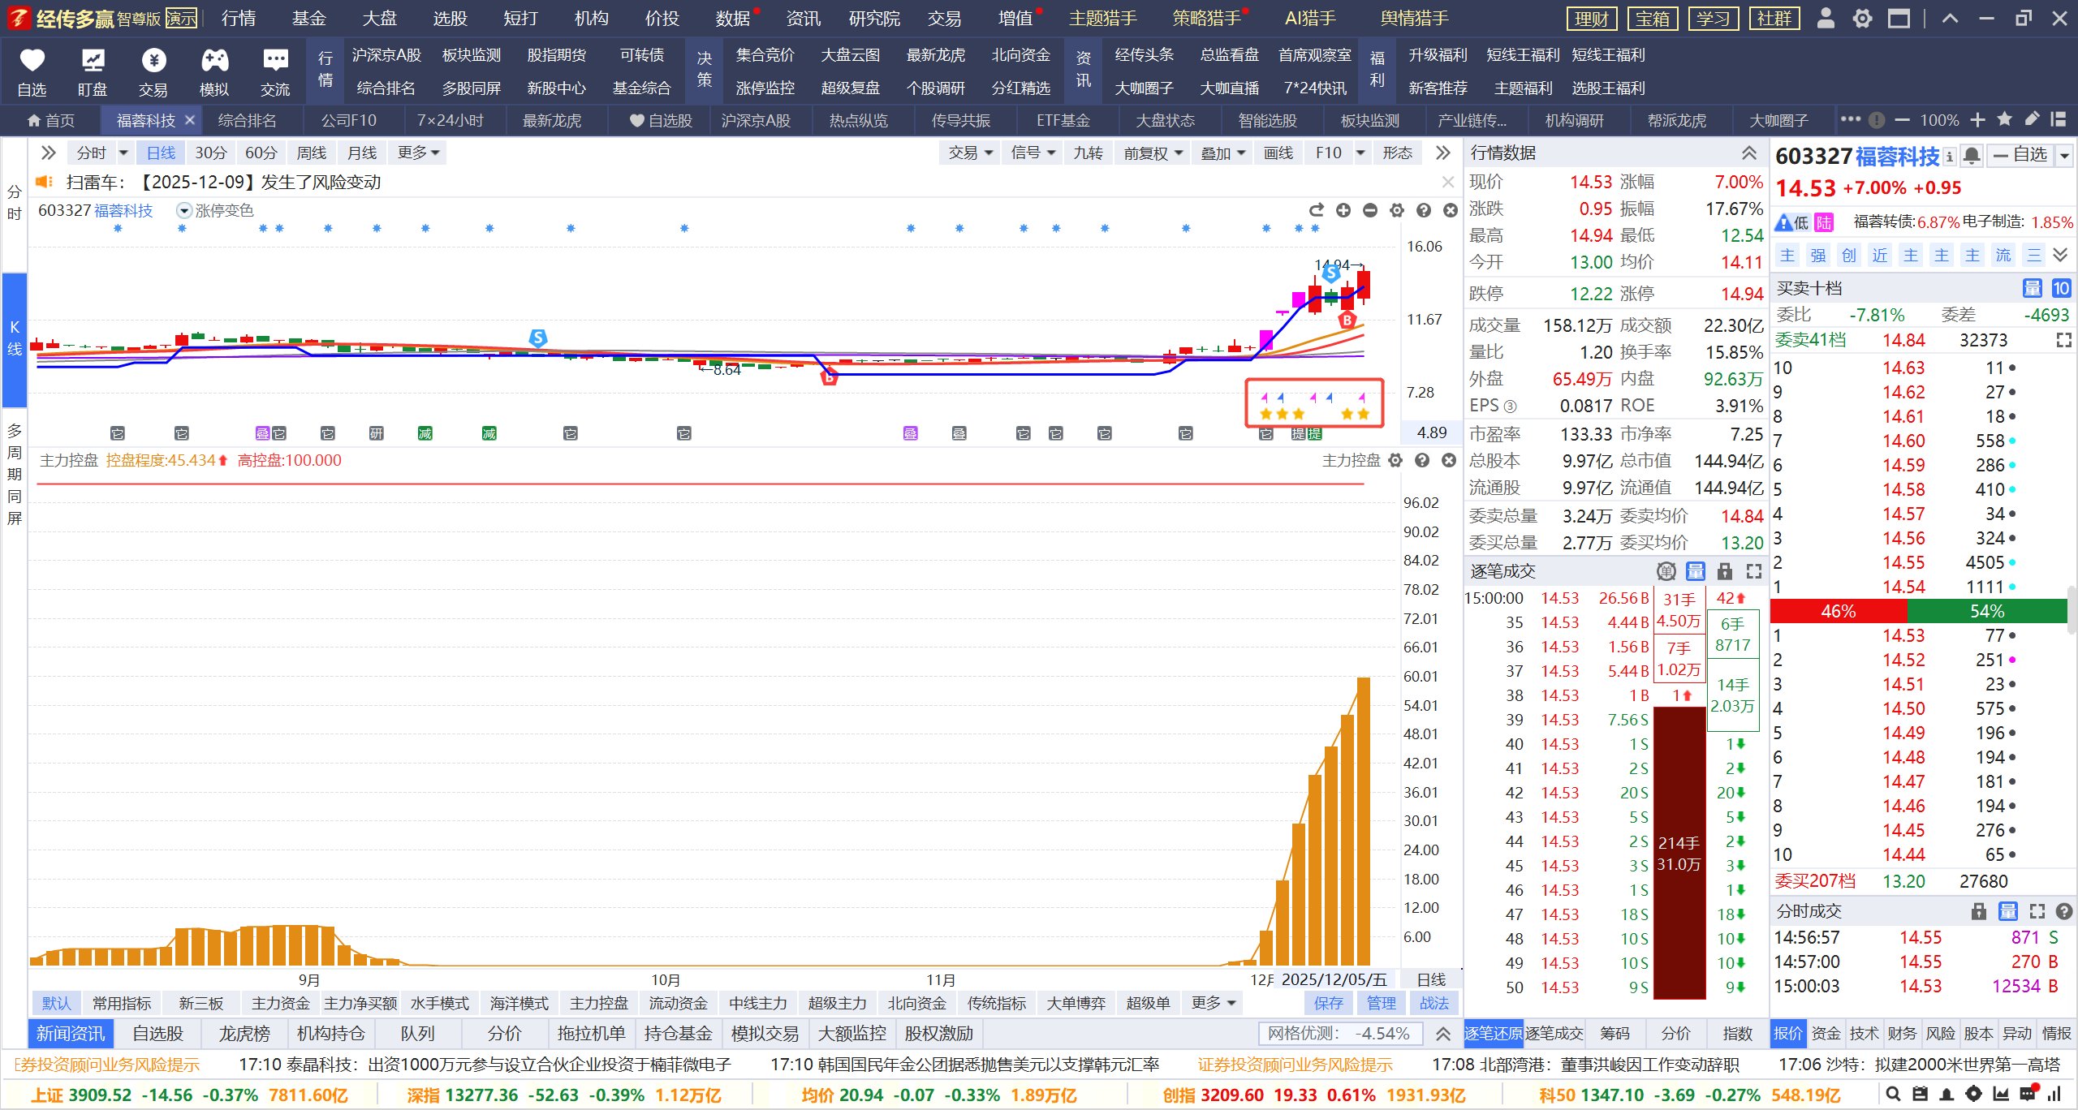
游资票短线活跃，适合快进快出
游资票特征
1，股价频繁异动，出涨停板，有游资参与，主力动向买卖量大
2，一般短线调整周期短，快的话1天到位，慢的话3-4天，以五日线为支撑位
3，市值不会太大，40-200亿区间，便于游资把控

Slide 10
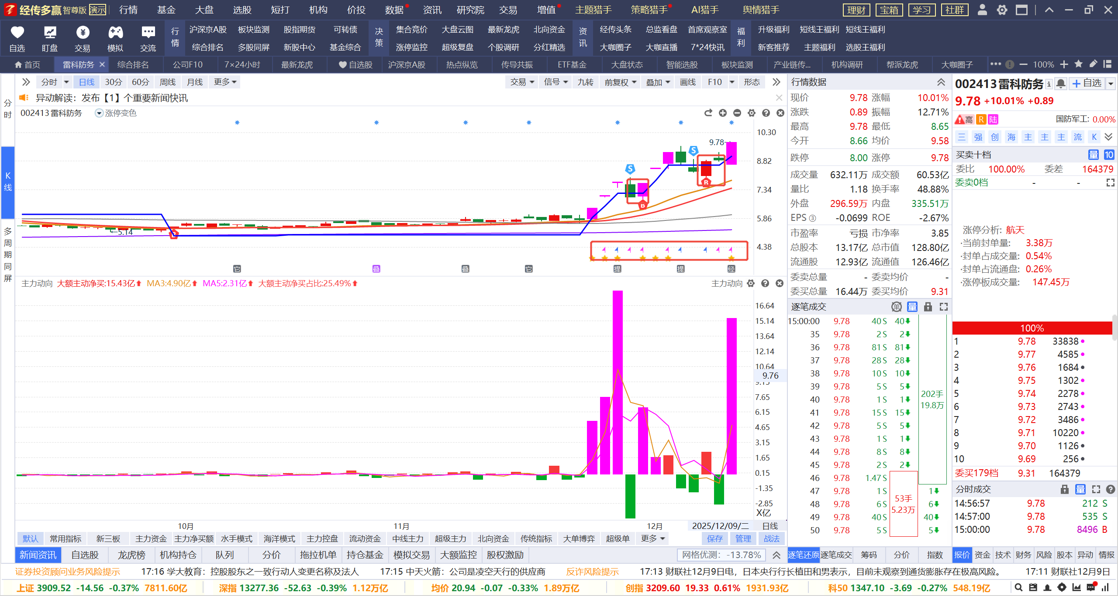
游资票操作设定止盈止损
股价波动大，一般在参与的时候 需要注意股价是否出现反包走势，跌幅大的，
第二天必须要出现修复，股价短期走势不会被砸坏。注意反包以及主力动向的买卖情况。

Slide 11
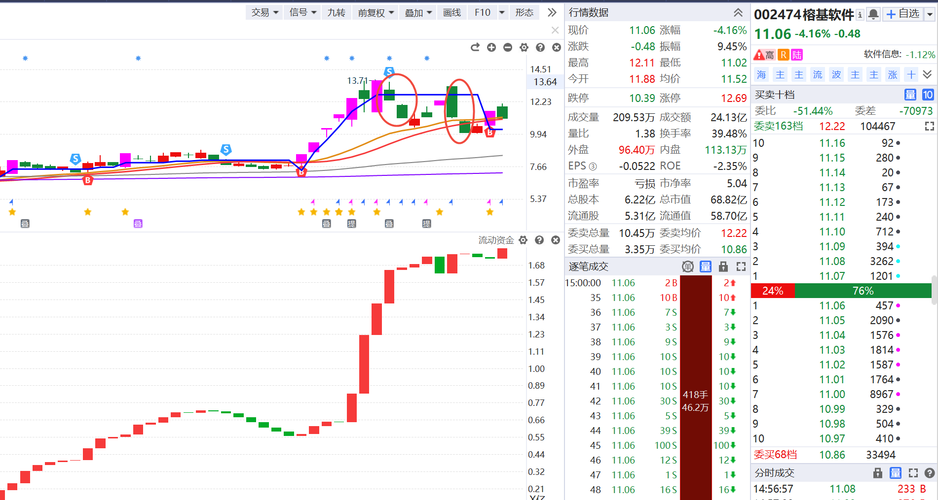
做游资票需要有精力，奔波于涨停与跌停

Slide 12
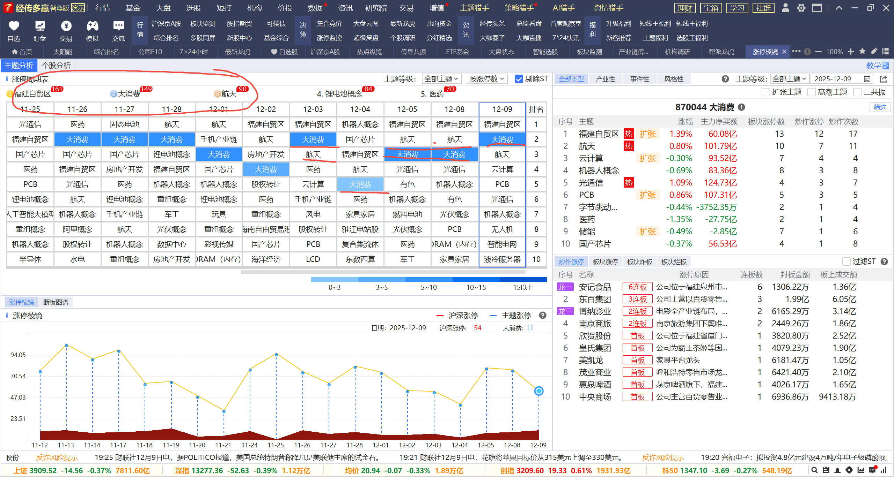
情绪票的成功与否跟主题有很大关系
找持续多次炒作热点的成功率远大于一次炒作的成功率，一次炒作
多数情况下有政策扶持，需要关注政策出台之后，市场资金的认可情况
当出现多次批量的涨停板，意味着有资金持续关注。做席位或者做其他模式都可以对应

Slide 13
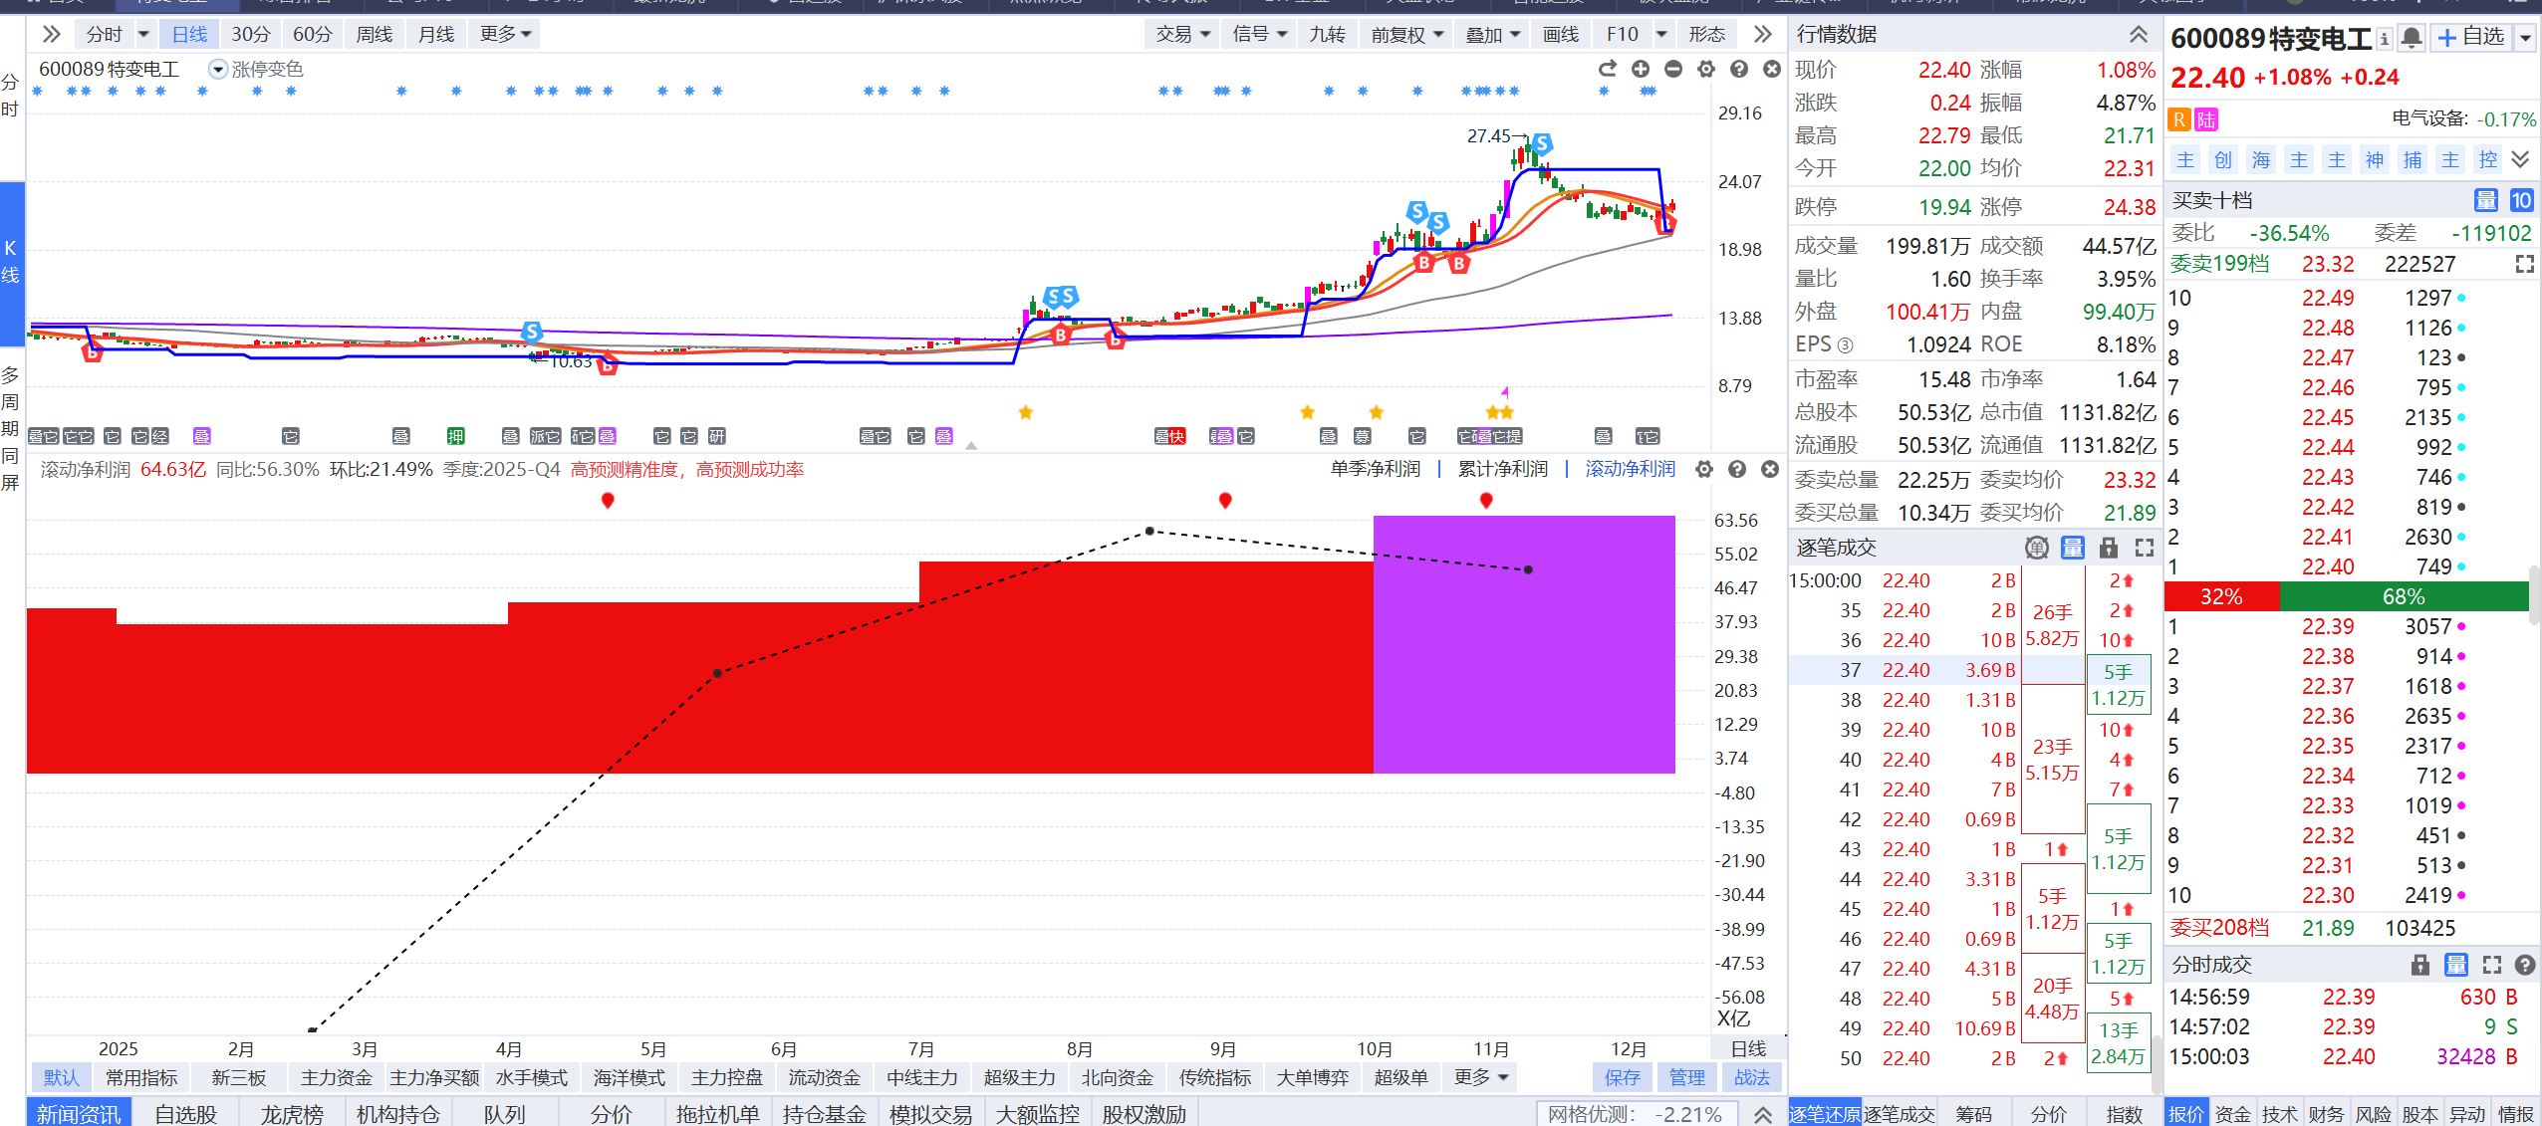
机构类趋势票特征
1， 大市值核心公司，属于行业龙头地位
2，有大量的公募参与，一般公募持仓能占流通市值的10%
3，反复出控盘，走趋势，波动小，散户容易赚钱

Slide 14
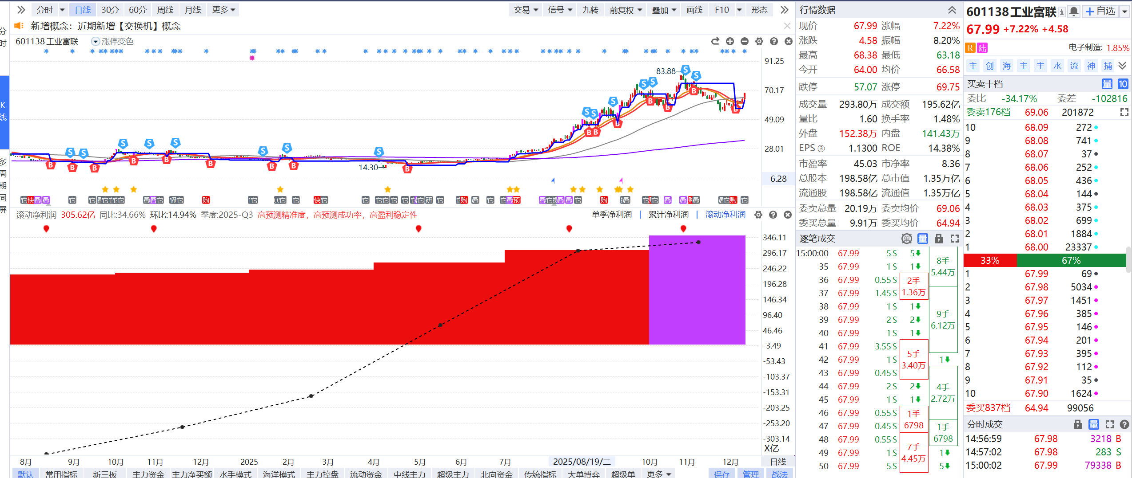
趋势票，确定的方向，确定的业绩
按照控盘反复操作波动，有大量公募参与不用担心基本面出现问题，每一波跌完之后都会拉升起来，弹性大，按照控盘+流动资金做布局

Slide 15
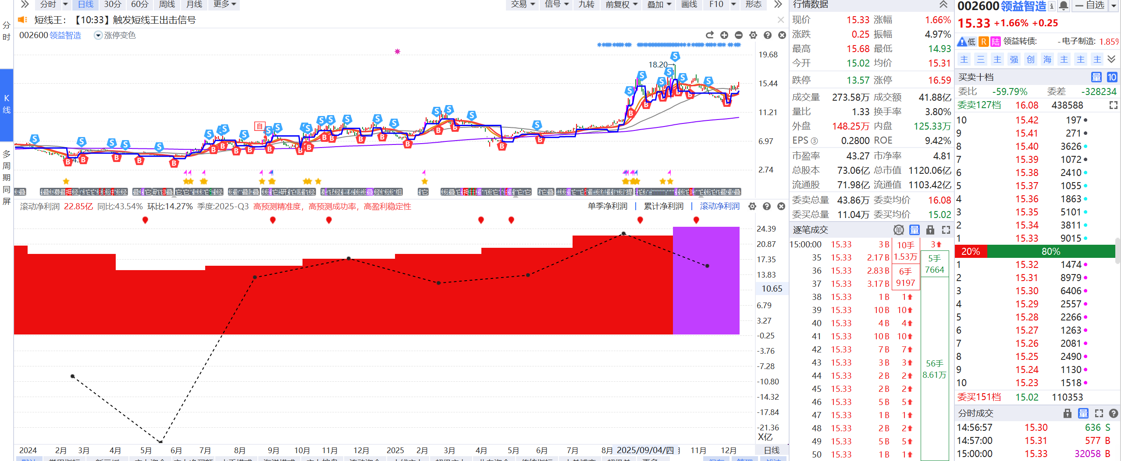
机构票，不能清仓，适合反复做波段
只有足够大的市值，才能容纳更多的资金，船足够大，才能开的更远

Slide 16
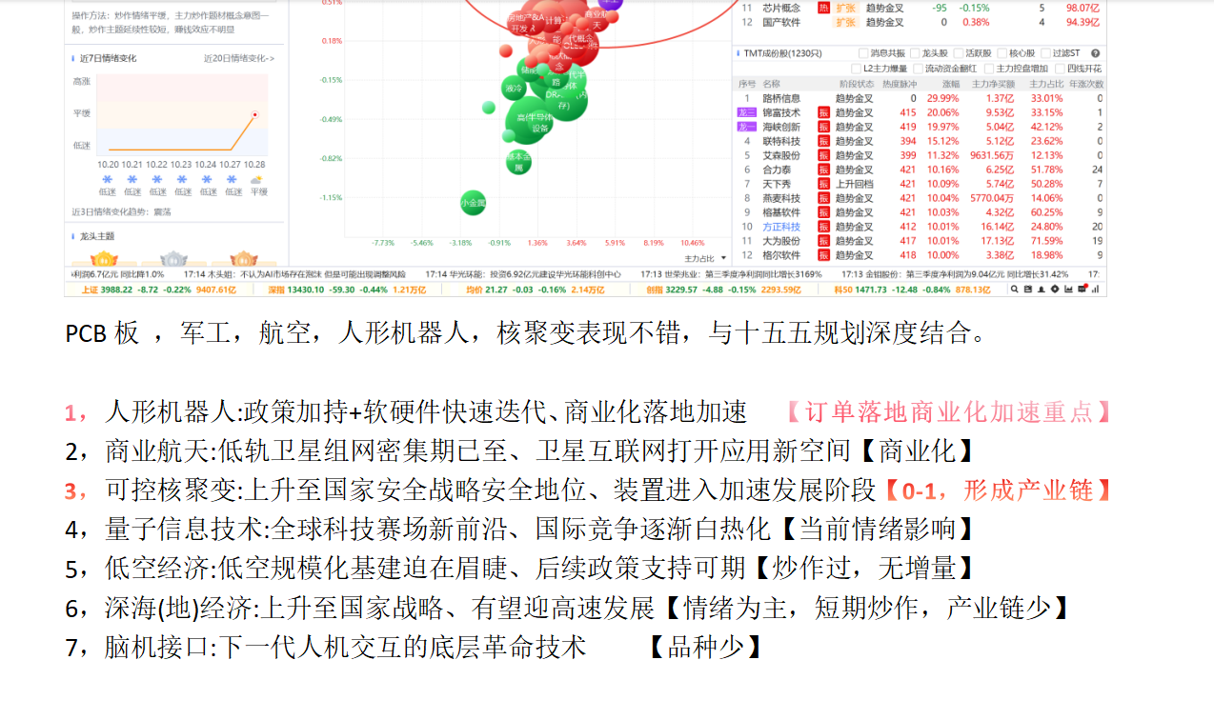
找产业链机会
任何制造业离不开资源，离不开能源

Slide 17
非全面牛市，结构性看好方向
01
研究好主题风口
多看主题猎手提醒的扩张主题，当然研究的时候多去了解一下政策以及未来的行业增长。研究的越深，你的底气就越足。
02
研究好公司基本面
多看机构调研信息，以机构的视角来判断他未来的上涨空间，以及他的核心业务甚至增长点
股东研究等研报信息
03
研究好中长线指标
1， 是否清仓看周线【周线趋势不破，持续向上反复做波段】2，重点业绩【滚动净利润持续增长，或者扭亏为盈都是市场中机构最喜欢布局的品种】3， 看好控盘【控盘做波段以增加减少做增减仓操作，控盘越高仓位越重】4， 爆量启动【以主力动向为主，关注个股启动点，资金的参与情况】5，高低看乖离率【15/25】

Slide 18
03
跨越牛熊的核心股

Slide 19
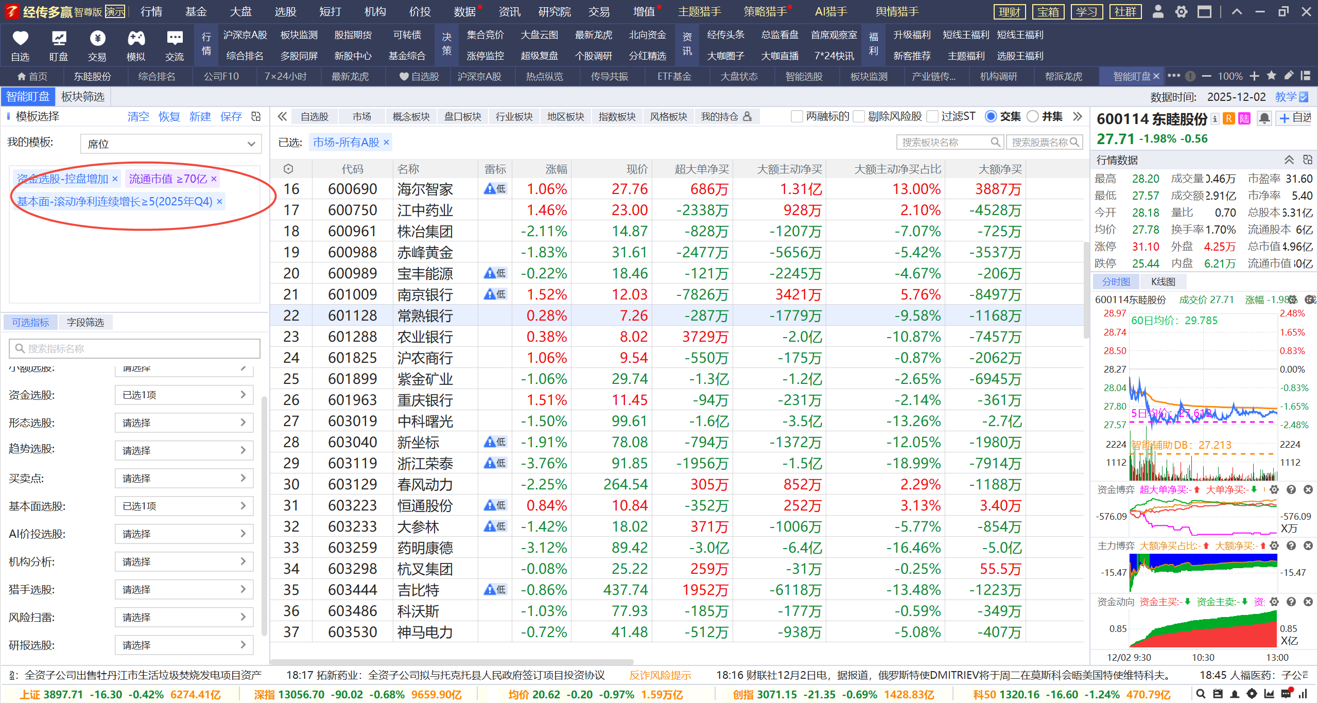
只有业绩好的股票可以跨越一大轮牛市

Slide 20
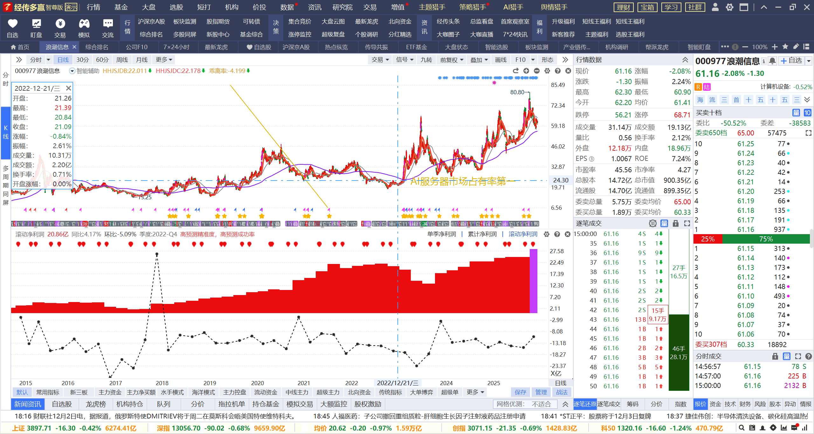
业绩增加，股价反复上涨

Slide 21
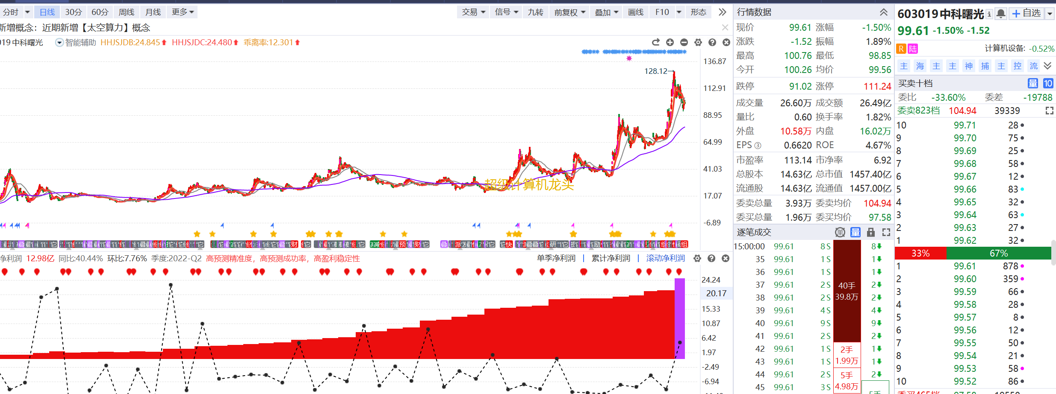
业绩增加，股价反复上涨

Slide 22
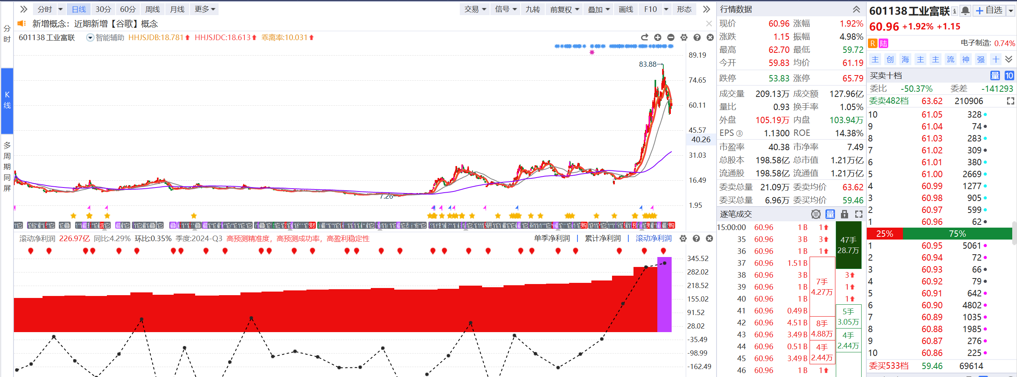
业绩增加，股价反复上涨

Slide 23
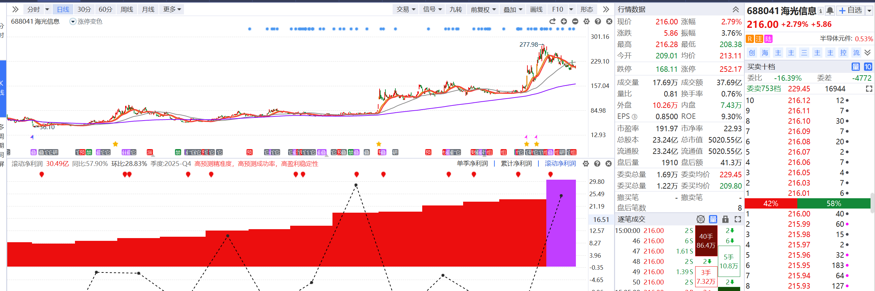
业绩增加，股价反复上涨

Slide 24
多数人不是输在买卖而是等不及
股价长期震荡，反复时间周期长
01
有市场环境的配合，加上资金的参与，市场进入到进攻区域，那么会有持续的资金参与，此时的主题机会也是最强的部分，可以重点做布局
主升浪三部曲
控盘持续增加区域
02
30以上的控盘 主力的行为才能逐步呈现，进入控盘期此时仓位可重
水手突破进入突破阶段【变黄色】
03
控盘+突破进入突破阶段，接下来不要轻易离场，可做成本，但大趋势周线向上，没有走完就不要轻易离场，不说吃完，最起码一大半要吃到

Slide 25
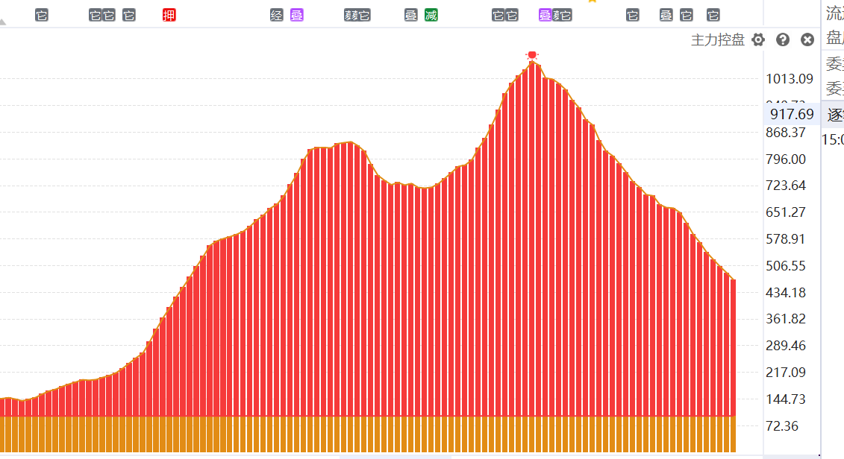
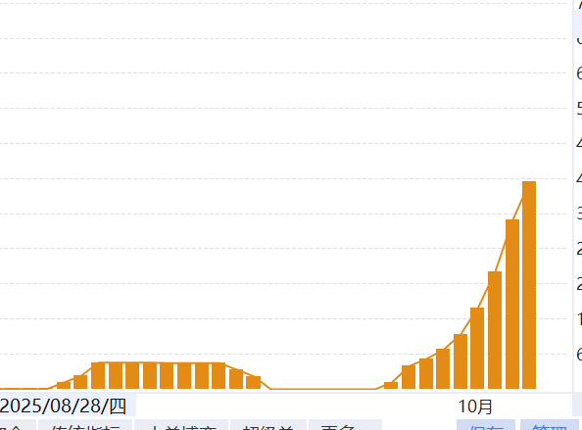
按照控盘做增减仓
高控盘+周线持续大涨+控盘下降注意风险
低控盘增加20-30左右适合加重仓位 ，无控盘底仓持股
潜伏类品种是底仓，形成持续控盘则加仓，到30以上逐步开始有中线大资金

Slide 26
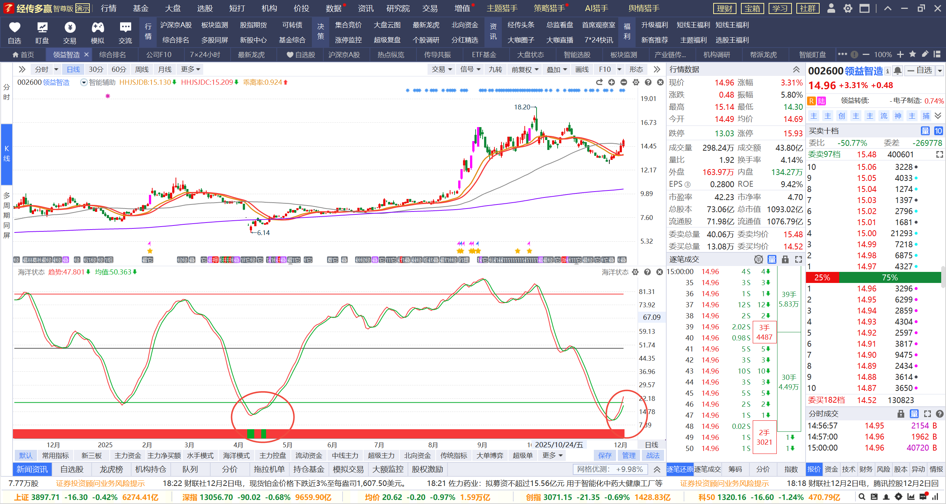
按照海洋状态做低位参与

Slide 27


Slide 28
